Slide 1
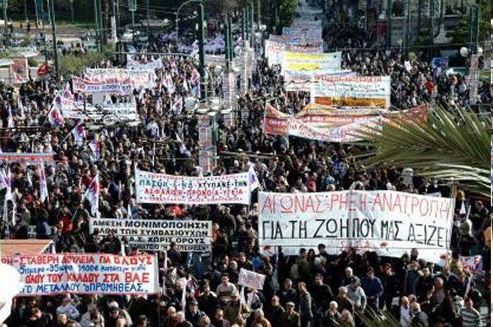
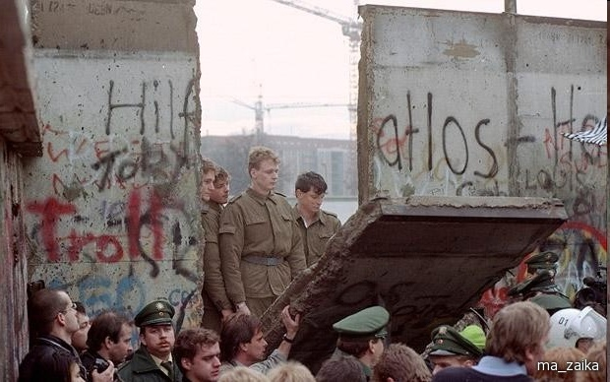
Крах социализма в Восточной Европе

Slide 2
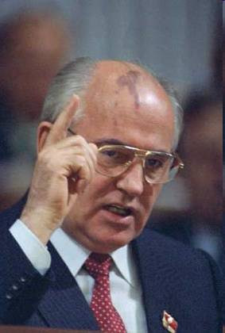
Предпосылки преобразований
Определите внутренние и внешние факторы, приведшие к революционным преобразованиям в странах Восточной Европы (стр 269-270)

Slide 3
Предпосылки преобразований
Экономические — резкое снижение темпов экономического развития, экстенсивный характер развития экономики в большинстве стран, административно-командная экономическая модель, отсутствие структурных изменений в экономике, инфляционные процессы, резкое отставание от стран Запада не только по количественным, но и по качественным показателям.
Динамика ежегодного прироста совокупного национального дохода стран- членов
СЭВ:
50-е гг. — 9,5%
60-е гг. — 6,7%
70-е гг. —1981—1989 гг. — менее 2%

Slide 4
Предпосылки преобразований
Накопление социальных проблем — падение жизненного уровня, менее заметное только в ГДР и Чехословакии, обострение всех противоречий в обществе, в том числе и
национальных (в Югославии, Чехословакии, Румынии, Болгарии).
Протест против тоталитарных политических режимов, политического господства коммунистических партий.
Во всех странах росло недовольство существующими порядками, которое выражалось в массовом забастовочном движении, формировании оппозиционных
организаций («Хартия — 77» в Чехословакии, «Солидарность» в Польше, экологисты в Болгарии).

Slide 5
Предпосылки преобразований
Внешний фактор:
Политические преобразования в СССР (перестройка).
Присутствие войск СССР на территории государств-участников ОВД (конец 80-х гг.): 28 июня 1991 г. представители стран-членов СЭВ подписали в Будапеште протокол о расформировании организации; действие Варшавского Договора было прекращено 1 июля 1991 г. протоколом пражского совещания Политического консультативного комитета государств-участников.

Slide 6
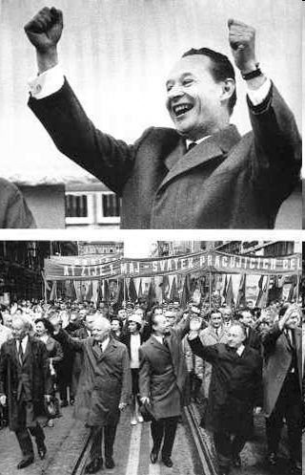
Специфика протекания революционных процессов
Александр Дубчек (1921–1992 гг., Чехословакия)
Из семьи ремесленника. В 1925–1938 гг. с родителями жил в СССР. В 1938 г. семья Дубчеков вернулась на родину. Александр Дубчек в 1939 г. вступил в Коммунистическую партию Чехословакии. В 1940–1944 гг. работал кузнецом на заводе Шкода. В 1944–1945 гг. участник Словацкого национального восстания против немецких оккупантов. В 1968 г. был избран Первым секретарём ЦК КПЧ. Пытался демократизировать социалистическую систему. В августе 1968 г. был фактически лишён власти во время вторжения войск Организации Варшавского договора. В 1970-х гг. работал в лесном хозяйстве Словакии. В 1989–1992 гг. председатель Федерального собрания Чехословакии.

Slide 7
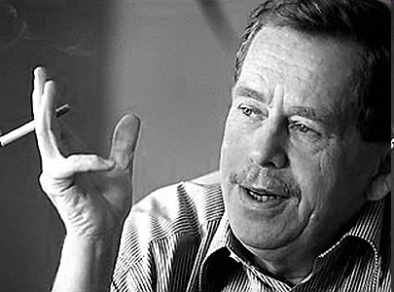
Специфика протекания революционных процессов
Вацлав Гавел (1936 г.р., Чехословакия)
Из семьи предпринимателей. Популярный драматург. После того, как в августе 1968 г. войска Организации Варшавского договора вторглись в Чехословакию, чтобы пресечь попытки демократизации её социалистической системы, стал лидером антикоммунистической оппозиции. Дважды арестовывался. Был идейным вдохновителем свержения коммунистического режима в 1989 г. В 1989–1992 гг. Президент Чехословакии, в 1993–2003 гг. Президент Чехии.

Slide 8
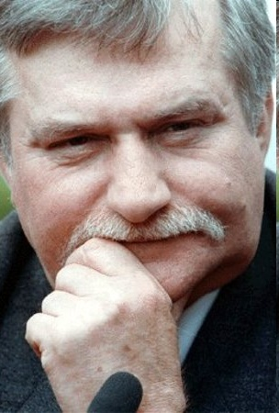
Специфика протекания революционных процессов
Лех Валенса (1943 г.р., Польша)
Из крестьян. В 1960-х рабочий-электрик. С 1970 г. организатор забастовок. В 1980–1981 гг. лидер независимого профсоюза «Солидарность». В 1981–1982 г. под арестом. Лидер антикоммунистической оппозиции в Польше. В 1990–1995 гг. Президент Польской республики.

Slide 9
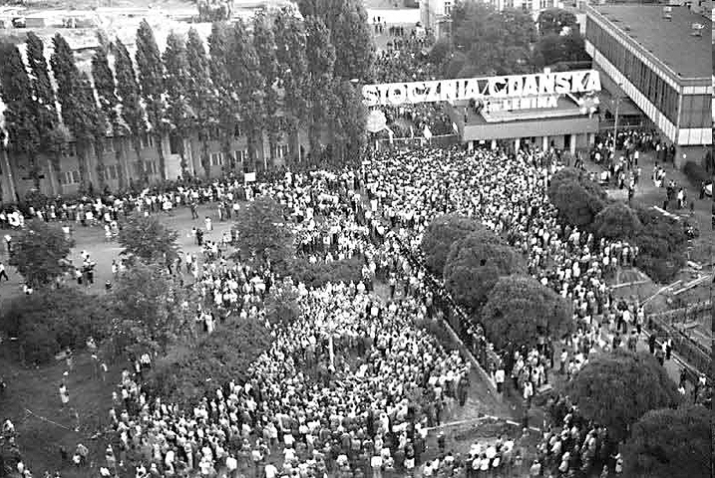
Специфика протекания революционных процессов
Забастовка, организованная Лехом Валенсой Судоверфь имени В.И. Ленина в г. Гданьск (Польша). 1970-начало – 1980-х гг.

Slide 10
Специфика протекания революционных процессов
Страна | Тип преобразований | Основные события | Результаты
Венгрия | Эволюционная форма
Польша
ГДР | «Бархатные» революции
Болгария
Чехословакия
Албания
Румыния
Югославия | Гражданская война

Slide 11
Дом задание
Проанализируйте демократические преобразования в европейских странах (учебник, § 39).
Выделите основные преобразования в политической и экономической сферах. Сравните их с преобразованиями, проходящими в нашей стране в 90-е гг.

Slide 12
Спасибо за внимание!

